Slide 1

Bài 12 Các kiểu dữ liệu nâng cao

Slide 2
MỤC TIÊU BÀI HỌC
Tìm hiểu kiểu dữ liệu cấu trúc và công dụng
Định nghĩa cấu trúc
Khai báo các biến kiểu cấu trúc
Cách truy cập vào các phần tử của cấu trúc
Khởi tạo biến cấu trúc
Sử dụng biến cấu trúc trong câu lệnh gán
Cách truyền tham số cấu trúc
Sử dụng mảng các cấu trúc
Tìm hiểu cách khởi tạo mảng các cấu trúc
Con trỏ cấu trúc
Cách truyền tham số kiểu con trỏ cấu trúc
Tìm hiểu từ khóa typedef
Sắp xếp mảng bằng phương pháp Bubble sort và Insertion sort.

Slide 3
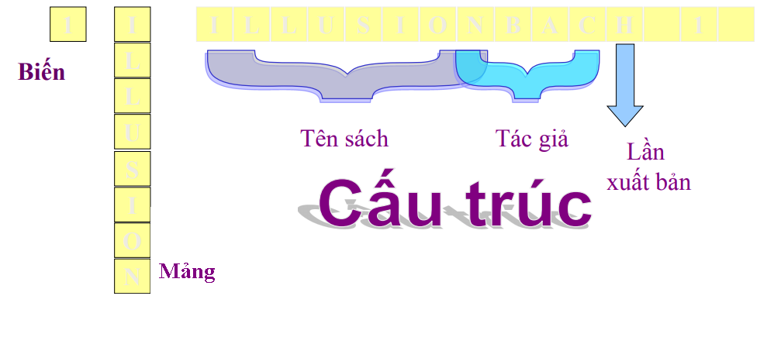
CẤU TRÚC
Một cấu trúc bao gồm các mẫu dữ liệu, không nhất thiết cùng kiểu, được nhóm lại với nhau.
Một cấu trúc có thể bao gồm nhiều mẫu dữ liệu như vậy.

Slide 4
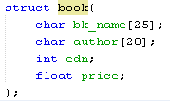
ĐỊNH NGHĨA CẤU TRÚC
Việc định nghĩa cấu trúc sẽ tạo ra kiểu dữ liệu mới cho phép người dùng sử dụng chúng để khai báo các biến kiểu cấu trúc .
Các biến trong cấu trúc được gọi là các phần tử của cấu trúc hay thành phần của cấu trúc
Ví dụ:

Slide 5
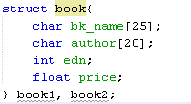

KHAI BÁO BIẾN CẤU TRÚC
Khi một cấu trúc đã được định nghĩa, chúng ta có thể khai báo một hoặc nhiều biến kiểu này.
Ví dụ: struct cat books1;
Câu lệnh này sẽ dành đủ vùng nhớ để lưu trữ tất cả các mục trong một cấu trúc.

Slide 6
TRUY CẬP PHẦN TỬ CỦA CẤU TRÚC
Các phần tử của cấu trúc được truy cập thông qua việc sử dụng toán tử chấm (.), toán tử này còn được gọi là toán tử thành viên – membership
Cú pháp:
structure_name.element_name
Ví dụ:
scanf(“%s”, books1.bk_name);

Slide 7

KHỞI TẠO CẤU TRÚC
Giống như các biến khác và mảng, các biến kiểu cấu trúc có thể được khởi tạo tại thời điểm khai báo
Các biến emp1 và emp2 có kiểu employee có thể được khai báo và khởi tạo như sau:
struct employee emp1 = {346, “Abraham”};
struct employee emp2 = {347, “John”};

Slide 8
CÂU LỆNH GÁN SỬ DỤNG CÁC CẤU TRÚC
Có thể sử dụng câu lệnh gán đơn giản để gán giá trị của một biến cấu trúc cho một biến khác có cùng kiểu
Chẳng hạn, nếu books1 và books2 là các biến cấu trúc có cùng kiểu, thì câu lệnh sau là hợp lệ: books2 = books1;
Trong trường hợp không thể dùng câu lệnh gán trực tiếp, thì có thể sử dụng hàm tạo sẵn memcpy()
Cú pháp: memcpy (char * destn, char &source, int nbytes);
Ví dụ:: memcpy (&books2, &books1, sizeof(struct cat));

Slide 9
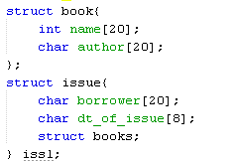
CẤU TRÚC LỒNG TRONG CẤU TRÚC
Một cấu trúc có thể lồng trong một cấu trúc khác. Tuy nhiên, một cấu trúc không thể lồng trong chính nó.
Việc truy cập vào các phần tử của cấu trúc này tương tự như với cấu trúc bình thường khác,
issl.borrower
Để truy cập vào phần tử của cấu trúc cat là một phần của cấu trúc issl ,
issl.books.author

Slide 10
TRUYỀN THAM SỐ KIỂU CẤU TRÚC
Tham số của hàm có thể là một cấu trúc.
Là một phương tiện hữu dụng khi muốn truyền một nhóm các thành phần dữ liệu có quan hệ logic với nhau thông qua một biến thay vì phải truyền từng thành phần một
Kiểu của tham số thực phải trùng với kiểu của tham số hình thức.

Slide 11
MẢNG CẤU TRÚC
Một áp dụng thường gặp là mảng cấu trúc
Một kiểu cấu trúc phải được định nghĩa trước, sau đó một biến mảng có kiểu đó mới được khai báo
Ví dụ:
struct cat books[50];
Để truy cập vào thành phần author của phần tử thứ tư của mảng books:
books[4].author

Slide 12

KHỞI TẠO MẢNG CẤU TRÚC
Mảng cấu trúc được khởi tạo bằng cách liệt kê danh sách các giá trị phần tử của nó trong một cặp dấu móc
Ví dụ:

Slide 13
CON TRỎ ĐẾN CẤU TRÚC
Con trỏ cấu trúc được khai báo bằng cách đặt dấu * trước tên của biến cấu trúc.
Toán tử -> được dùng để truy cập vào các phần tử của một cấu trúc sử dụng một con trỏ
Con trỏ cấu trúc được truyền vào hàm, cho phép hàm thay đổi trực tiếp các phần tử của cấu trúc.

Slide 14
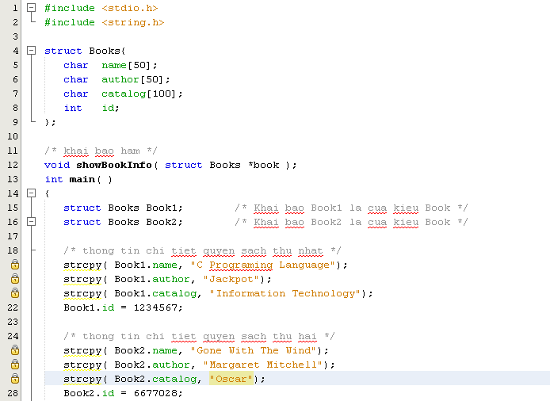
CON TRỎ ĐẾN CẤU TRÚC

Slide 15
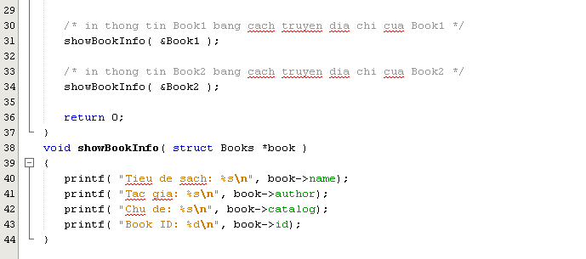
CON TRỎ ĐẾN CẤU TRÚC

Slide 16
TỪ KHÓA typedef
Một kiểu dữ liệu có thể được định nghĩa bằng cách sử dụng từ khóa typedef
Nó không tạo ra một kiểu dữ liệu mới, mà định nghĩa một tên mới cho một kiểu đã có.
Cú pháp: typedef type name;
Ví dụ: typedef float deci;
typedef không thể sử dụng với storage classes

Slide 17
SẮP XẾP MẢNG
Sắp xếp liên quan đến việc thay đổi vị trí các phần tử theo thứ tự xác định như tăng dần hay giảm dần
Dữ liệu trong mảng sẽ dễ dàng tìm thấy hơn nếu mảng được sắp xếp
Hai phương pháp sắp xếp mảng được trình bày: Bubble Sort và Insertion Sort
Trong phương pháp Bubble sort, việc so sánh bắt đầu từ phần tử dưới cùng và phần tử có giá trị nhỏ hơn sẽ chuyển dần lên trên (nổi bọt)
Trong phương pháp Insertion sort, mỗi phần tử trong mảng được xem xét, và đặt vào vị trí đúng của nó giữa các phần tử đã được sắp xếp

Slide 18
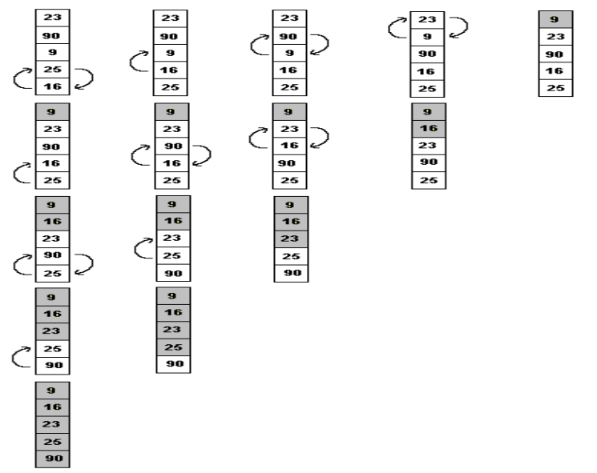
BUBBLE SORT 1-4

Slide 19
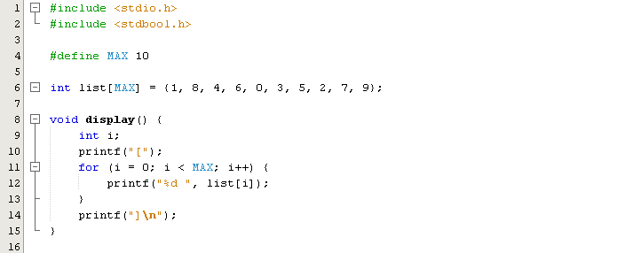
BUBBLE SORT 2-4

Slide 20
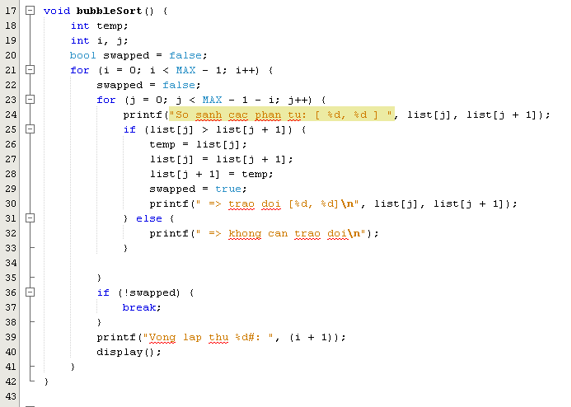
BUBBLE SORT 3-4

Slide 21
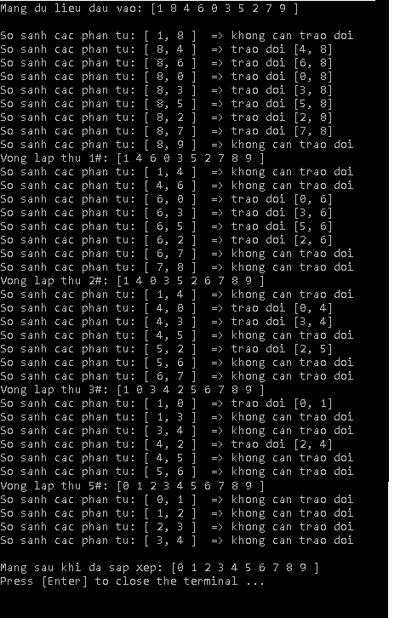
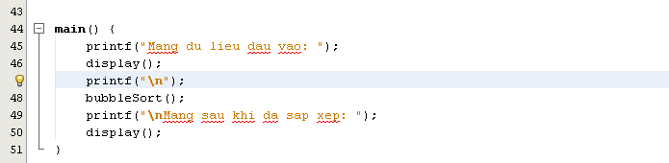
BUBBLE SORT 4-4

Slide 22
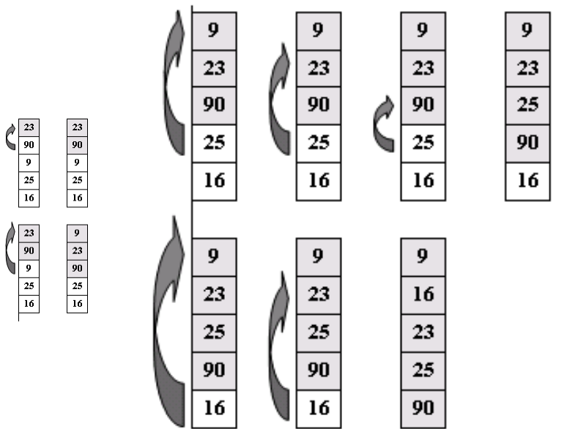
INSERTION SORT 1-2

Slide 23
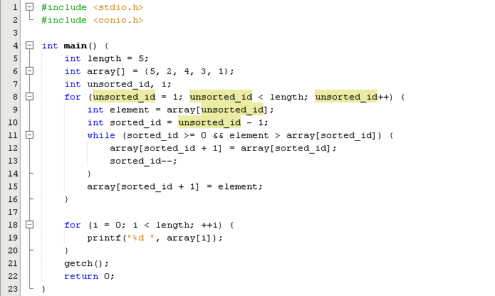
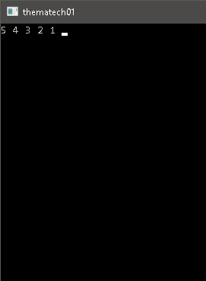
INSERTION SORT 2-2

Slide 24
TÓM TẮT BÀI HỌC
Một cấu trúc là tập các biến có thể có kiểu dữ liệu khác nhau được nhóm lại với nhau dưới cùng một tên
Định nghĩa cấu trúc sẽ tạo ra kiểu dữ liệu mới cho phép người dùng sử dụng chúng để khai báo các biến kiểu cấu trúc
Toán tử chấm (.), hay còn được gọi là toán tử thành viên
Có thể có một cấu trúc nằm trong một cấu trúc khác
Một biến cấu trúc có thể được truyền vào một hàm như là một tham số
Cách sử dụng thông dụng nhất của cấu trúc là dưới hình thức mảng cấu trúc
Toán tử -> được sử dụng để truy cập vào các phần tử của một cấu trúc thông qua một con trỏ trỏ đến cấu trúc đó
Một kiểu dữ liệu mới có thể được định nghĩa bằng từ khóa typedef
Hai phương pháp dùng để sắp xếp một mảng là bubble sort và insertion sort
Trong bubble sort, giá trị của các phần tử được so sánh với giá trị của phần tử kế tiếp. Trong phương pháp này, các phần tử nhỏ hơn nổi lên dần, và cuối cùng mảng sẽ được sắp xếp
Trong insertion sort, ta xét mỗi phần tử trong mảng và chèn vào vị trí đúng của nó giữa các phần tử đã được sắp xếp

Slide 25

HỎI ĐÁP

Slide 26

TRẢI NGHIỆM THỰC HÀNH

Slide 27






HỆ THỐNG ĐÀO TẠO CNTT QUỐC TẾ BACHKHOA - APTECH
TRÂN TRỌNG CẢM ƠN!
238 Hoàng Quốc Việt, Bắc Từ Liêm, Hà Nội
0968.27.6996
tuyensinh@bachkhoa-aptech.edu.vn
www.bachkhoa-aptech.edu.vn

